Slide 1
動量與能量
動量與能量守恆定律滿不滿足相對性原則？

Slide 2
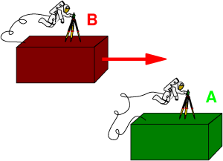
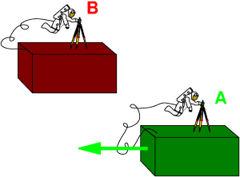
相對性原則 The Principle of Relativity
速度是相對的。
覺得自己是如右圖靜止的實驗者B，由實驗結果歸納的物理定律，
與在左圖中靜止的A所歸納的物理定律應該一模一樣！
符合這個條件的物理定律才是正確的物理定律。
因此，相對性原則成為物理定律是否正確的一個新的檢驗標準！

Slide 3
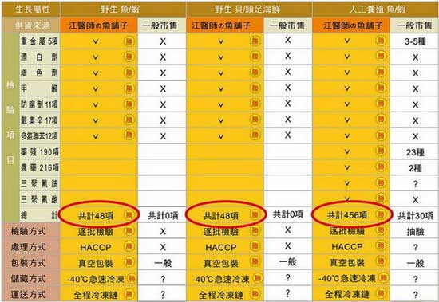
所有還沒檢驗過的都要拿來確認一下！
檢驗的標準為何？

Slide 4
動量與能量守恆定律在羅倫茲變換下會不會變？
動量與能量守恆定律滿不滿足相對性原則？
Is Momentum Conservation Law invaraint under Lorentz transformation?

Slide 5
牛頓版動量守恆
$$\vec{p}=m\vec{v}$$
u
u
u’
$$mu^{′}=m∙2u$$
$$0$$
$$=$$
$$=$$
u
$$0$$
$$2m∙u$$
完全非彈性碰撞
Complete inelastic collision
$$p_{i total}=p_{f total}$$
v=u
$${p′}_{i total}={p′}_{f total }$$
O
O’
牛頓版的動量守恆遵守伽利略變換下的相對性原則

Slide 6
但？如果考慮相對性效應…..
$$u^{′}=\frac{u+u}{1+\frac{u^{2}}{c^{2}}}≠2u$$
u
u
u’ ？
$$0$$
$$mu^{′}≠m∙2u$$
$$=$$
$$≠$$
u
$$0$$
$$2m∙u$$
完全非彈性碰撞
這可以看成是動量的羅倫茲變換！
v=u
$${p′}_{i total}≠{p′}_{f total }$$
$$p_{i \text{total}}=p_{f \text{total}}$$
$$O$$
$$O′$$
動量守恆定律在左方是正確，但在右方就不正確，反之亦然
動量守恆定律在羅倫茲轉換後就不像動量守恆了！

Slide 7
看來動量得重新定義，使動量守恆定律在羅倫茲轉換前後都是正確的！
$$p_{i}=p_{f}$$
這可以看成是動量的羅倫茲變換！
$${p′}_{i}={p′}_{f }$$

Slide 8
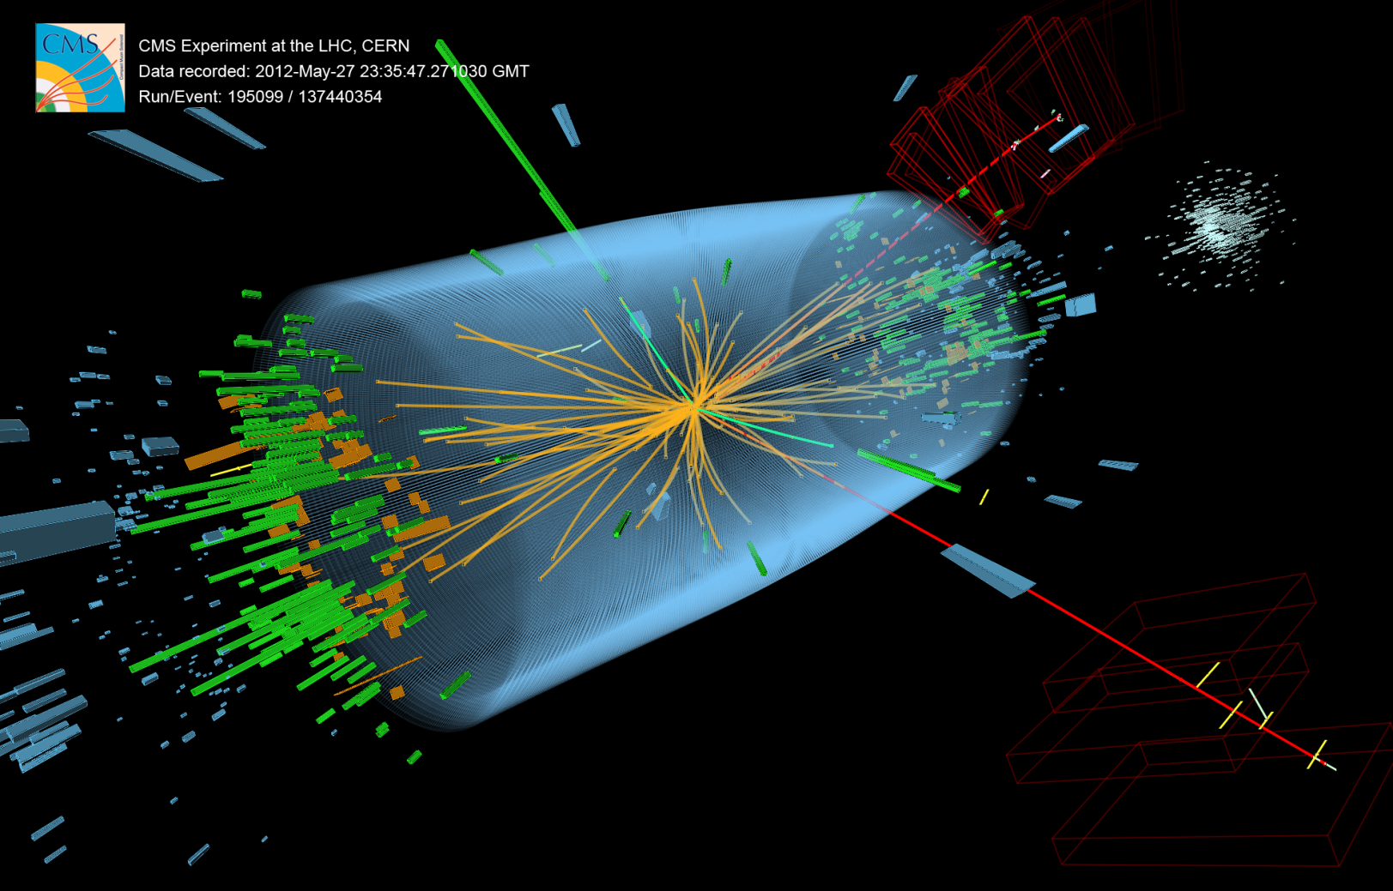
實驗證實在高速碰撞下，能量與動量守恆都是正確的！

Slide 9
相對論的動量：
$$p=\frac{mu}{\sqrt{\left(1−\frac{u^{2}}{c^{2}}\right)}}$$
$$u≪c \text{時},γ→1\text{, }\text{因此} p→mu$$
接近牛頓的定義
相對論的能量：
$$E=\frac{mc^{2}}{\sqrt{1−{\left(\frac{u}{c}\right)}^{2}}}$$
靜止能量
動能
當 $u≪c$
$$E=\frac{mc^{2}}{\sqrt{1−{\left(\frac{u}{c}\right)}^{2}}}=mc^{2}{\left(1−\frac{u^{2}}{c^{2}}\right)}^{−\frac{1}{2}}\sim mc^{2}\left[1−\left(−\frac{1}{2}\right)\frac{u^{2}}{c^{2}}\right]=mc^{2}+\frac{m}{2}u^{2}$$

Slide 10
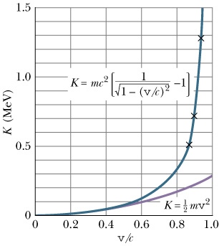
動能的牛頓定義$\frac{1}{2}mv^{2}$是不正確的！
相對論修改了能量的形式，
$$E=\frac{mc^{2}}{\sqrt{1−{\left(\frac{v}{c}\right)}^{2}}}$$
如此定義的動能才滿足動能守恆定律
（牛頓定義下的動能$\frac{1}{2}mv^{2}$在高速時即不守恆）
但在速度遠小於光速時，相對論的動能會趨近牛頓力學中的動能$\frac{1}{2}mv^{2}$。
當速度等於光速$v=c$時，物體的能量是無限大，因此我們無法將物體的速度加大超過光速。
當物體靜止時，它的質量對應一個不為零的能量
$$E=mc^{2}$$

Slide 11
$$E=\frac{mc^{2}}{\sqrt{1−{\left(\frac{v}{c}\right)}^{2}}}$$
$$E=mc^{2}$$
靜止的物體因為其質量，能量亦不為零
這個公式暗示了能量與質量可以彼此互相轉換。
$$E=mc^{2}+K$$
mc²
K
mc²
K
質量的減少可能變為動能的增加！
質量是能量的一種形式，能量守恆蘊含質量可以轉換為其他形式的能量，
其他形式的能量亦可轉換為質量，質量不再守恆。Mass is not conserved.

Slide 12
相對論的動量：
$$p=\frac{mu}{\sqrt{1−\frac{u^{2}}{c^{2}}}}$$
相對論的能量：
$$E=\frac{mc^{2}}{\sqrt{1−\frac{u^{2}}{c^{2}}}}$$

Slide 13
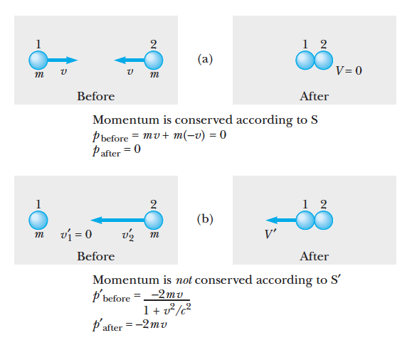
使用這兩個新的定義，計算之後，
動量守恆在兩個觀察者看起來都是對的。

Slide 15
新定義的動量與能量在所有座標系都同時守恆，這個結果還有一較優雅的推導：
$$x′=γ\left(x−vt\right)$$
羅倫茲變換
$$t′=γ\left(t−\frac{v}{c^{2}}x\right)$$
以下的分量組合在羅倫茲變換下是不變的：
$$c^{2}t^{2}−x^{2}=c^{2}t^{′2}−x^{′2}$$
$$c^{2}t^{′2}−x^{′2}=γ^{2}\left[c^{2}{\left(t−\frac{v}{c^{2}}x\right)}^{2}−{\left(x−vt\right)}^{2}\right]$$
$$=γ^{2}\left[\left(c^{2}−v^{2}\right)t^{2}−\left(1−\frac{v^{2}}{c^{2}}\right)x^{2}\right]=c^{2}t^{2}−x^{2}$$
$$γ^{2}\left(1−\frac{v^{2}}{c^{2}}\right)=1$$
$$c^{2}t^{2}−x^{2}$$
這是一個羅倫茲變換不變量，意思每一個慣性座標系量起來都一樣！

Slide 16
$$c^{2}t^{2}−x^{2}$$
這是一個羅倫茲變換不變量，意思每一個慣性座標系量起來都一樣！
此量極為重要，因此給一個新的名字：
$$c^{2}t^{2}−x^{2}≡c^{2}τ^{2}$$
$$τ=τ′$$
注意這個量非常類似向量的內積，只是空間分量與時間分量的貢獻是反號的！
現在考慮兩個事件，位置差或位移為$∆x$，時間差為$∆t$。
例如一個移動的時鐘：
可以對位移與時間差定義一個類似的$τ$差：$∆τ$，也是不變量：
$$c^{2}{\left(∆t\right)}^{2}−{\left(∆x\right)}^{2}≡c^{2}{\left(∆τ\right)}^{2}$$
$$∆τ=∆τ′$$

Slide 17
$τ$的物理意義：
$$c^{2}{\left(∆t\right)}^{2}−{\left(∆x\right)}^{2}≡c^{2}{\left(∆τ\right)}^{2}$$
$$∆x′=γ\left(∆x−v∆t\right)$$
$$v=\frac{∆x}{∆t}$$
$$∆x′=0$$
$$∆t′=γ\left(∆t−\frac{v}{c^{2}}∆x\right)$$
以$v$運動的觀察者看來，這兩件事是在同一地點$x′$發生，
可以以同一時鐘測量$∆t′$，$∆τ=∆t′$，就是這個時鐘量到的時間。
以前一頁的例子來說，此觀察者就是跟著時鐘一起運動！
$$v=\frac{∆x}{∆t}<c$$
$$c^{2}{\left(∆t\right)}^{2}−{\left(∆x\right)}^{2}>0$$
但前提是：
只要這條件成立，一定可以找到一個觀察者，
對它來說，這兩件事是在同一位置發生。
Time-like Events

Slide 18
$$\frac{∆x}{∆t}>c$$
若
$$c^{2}{\left(∆t\right)}^{2}−{\left(∆x\right)}^{2}<0$$
$$∆x′=γ\left(∆x−v∆t\right)$$
原來的定義得倒過來：
$$∆t′=γ\left(∆t−\frac{v}{c^{2}}∆x\right)$$
$${\left(∆x\right)}^{2}−c^{2}{\left(∆t\right)}^{2}≡c^{2}{\left(∆σ\right)}^{2}$$
我們反而可以選一個運動觀察者，速度為
$$v=\frac{∆t}{∆x}c^{2}<c$$
$$∆t′=0$$
在此以運動的觀察者看來，這兩件事是在同一時間$t′$發生，
可以以一隻尺在同時測量$∆x′$，
$∆σ=∆x′$，就是這隻尺量到的位移。
前提是：
$$c^{2}{\left(∆t\right)}^{2}−{\left(∆x\right)}^{2}<0$$
只要這條件成立，一定可以找到一個觀察者，
對它來說，這兩件事是在同一時間發生。
Space-like Events

Slide 19
$τ$的物理意義：接下來將它運用在一個運動中的粒子。
對於一個速度為$u$的運動粒子的位移$∆x$與時間間隔$∆t$，一定是Time-like Events。
$τ$的變化$∆τ$就與時間間隔$∆t$成正比。
$${c^{2}{∆τ}^{2}=c}^{2}{∆t}^{2}−{∆x}^{2}{=c}^{2}{∆t}^{2}\left(1−\frac{u^{2}}{c^{2}}\right)$$
$$∆τ=∆t\sqrt{\left(1−\frac{u^{2}}{c^{2}}\right)}=∆τ′=∆t′\sqrt{\left(1−\frac{u^{′2}}{c^{2}}\right)}$$
而且此式適用於任何觀察者。
設想有一個時鐘隨著粒子移動，在此時鐘看來，$\text{粒子}u′′=0$。
$u′′=0$時，$∆τ^{′′}=∆t^{′′}=∆τ$。因此Proper time $τ$是隨著粒子移動的時鐘量到的時間。

Slide 20
$$∆τ=∆t\sqrt{\left(1−\frac{u^{2}}{c^{2}}\right)}$$
注意$∆τ$與$∆t$的比例常數，就是動量新定義與舊定義的比例常數。
所以新定義可以寫成位移除以$∆τ$。
$$p=\frac{mu}{\sqrt{1−\frac{u^{2}}{c^{2}}}}=\frac{1}{\sqrt{1−\frac{u^{2}}{c^{2}}}}m\frac{∆x}{∆t}=m\frac{∆x}{∆τ}$$
而且新定義的能量可以寫成時間差$∆t$除以$∆τ$。
$$E=\frac{mc^{2}}{\sqrt{1−\frac{u^{2}}{c^{2}}}}=\frac{1}{\sqrt{\left(1−\frac{u^{2}}{c^{2}}\right)}}cm\frac{∆t}{∆t}=cm\frac{∆t}{∆τ}$$

Slide 21
我們在動量的定義中，以不變量$τ$取代了時間$t$，
$$p=m\frac{∆x}{∆t}→m\frac{∆x}{∆τ}$$
而且還將一個動量推廣為兩個動量，能量也可以視為一種動量：
$$\left(E,p\right)=m\left(c\frac{∆t}{∆τ},\frac{∆x}{∆τ}\right)$$
因為$τ$對所有慣性觀察者來說，測量結果都相等。
$$∆τ=∆τ′$$
這兩個動量在羅倫茲變換後，會是變換前兩個動量的線性組合，如同時間空間座標：
$$∆x′=γ\left(∆x−v∆t\right)$$
$$p^{′}=γ\left(p−\frac{v}{c}E\right)$$
$$∆t′=γ\left(∆t−\frac{v}{c^{2}}∆x\right)$$
$$∆τ=∆τ′$$
$$E^{′}=γ\left(E−\frac{v}{c}p\right)$$
動量$\left(E,p\right)$在羅倫茲變換前後的關係，與時空是一樣的。

Slide 22
在羅倫茲變換後的動量，可以寫成原來動量與能量的線性組合！
$$p^{′}=γ\left(p−\frac{v}{c}E\right)$$
將此結果運用於前述粒子碰撞實驗中，變換前後的粒子總動量滿足：
$$p_{total}^{′}=γ\left(p_{total}−\frac{v}{c}E_{total}\right)$$
$$E_{total}^{′}=γ\left(E_{total}−\frac{v}{c}p_{total}\right)$$
如果變換前， $p$及$E$在碰撞中都守恆，自然保證變換後$p′$及$E′$在碰撞中也守恆。
$$∆p_{total}=∆E_{total}=0$$
$${∆p}_{total}^{′}=0$$
$${∆E}_{total}^{′}=0$$
動量守恆定律對一個觀察者是對的，那對所有觀察者也都是對的。

Slide 23
u
u
u’
u
$$∆p_{total}=∆E_{total}=0$$
$${∆p}_{total}^{′}=0$$
$${∆E}_{total}^{′}=0$$
v=u
O
O’
新定義使動量守恆定律遵守相對性原則

Slide 24
新的定義下的動量若守恆，在羅倫茲變換後保證一定守恆。
而且在任何情況下都對，不只限於前述非彈性碰撞。
動量守恆定律通過了檢驗。

Slide 25
動量與能量的羅倫茲變換就如時空一樣！
$$∆x′=γ\left(∆x−v∆t\right)$$
相對論的動量：
$$∆t′=γ\left(∆t−\frac{v}{c^{2}}∆x\right)$$
$$p=\frac{mu}{\sqrt{1−\frac{u^{2}}{c^{2}}}}$$
相對論的能量：
$$p_{x}^{′}=γ\left(p_{x}−\frac{v}{c^{2}}∙E\right)$$
$$E=\frac{mc^{2}}{\sqrt{1−\frac{u^{2}}{c^{2}}}}$$
$$E′=γ\left(E−v∙p_{x}\right)$$
$$p_{y,z}^{′}=p_{y,z}$$
如同時間與空間的分別只是表面的，動量與能量的分別也只是表面的。
粒子速度就是$E,\left|\vec{p}\right|$兩者的比：
$$u=\frac{pc^{2}}{E}$$

Slide 26
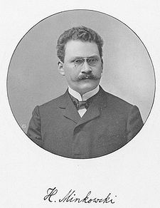
羅倫茲變換
$$x′=γ\left(x−vt\right)$$
$$t′=γ\left(t−\frac{v}{c^{2}}x\right)$$
變換後的時間不只與變換前的時間有關，也跟空間有關
時間與空間不能分開來討論
為了討論方便，應該把時空一起記載！
$$\left(t,x,y,z\right)$$
四個分量的物件
4-vector
將時間$t$乘上常數$c$，使其單位與空間分量相同，
$$\left(x^{0},x^{1},x^{2},x^{3}\right)≡\left(ct,x,y,z\right)≡x^{μ}, μ=0,1,2,3$$
也就是把$ct$看成4-vector的一個向量分量 。
Hermann Minkowski

Slide 27
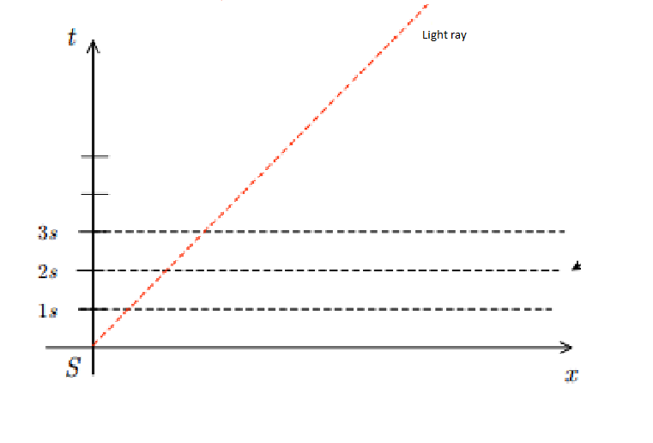
忽略$y,z$座標：
$$\left(x^{0},x^{1}\right)≡\left(ct,x\right)$$
將$x^{0}=ct$當成空間分量與其他分量$x$畫在一起，這稱為時空圖！
同時的事件就落在一條條的水平線上。
原點所發出的光的路徑則在對角線上。
$$x^{0}=ct$$

Slide 28
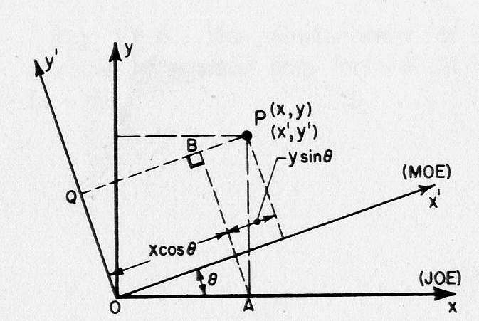
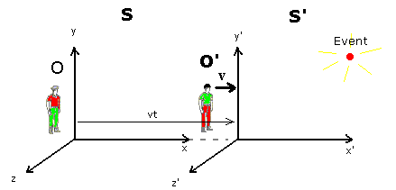
羅倫茲變換是一個時間座標$x^{0}$與空間座標$x^{1}$的線性變換。
羅倫茲變換後的分量$\left(x^{0′},x^{1′}\right)$，是原來分量$\left(x^{0},x^{1}\right)$的線性組合。
最典型的線性變換，就是座標軸旋轉變換。
選擇一組新的正交座標軸後，向量的分量也會是原來分量的線性組合。
$$x^{′}=x\cos{θ}−y\sin{θ}$$
$$x^{1′}=γ\left(x^{1}−\frac{v}{c}x^{0}\right)$$
$$y^{′}=x\sin{θ}+y\cos{θ}$$
$$\left(x^{0},x^{1}\right)≡\left(ct,x\right)$$
$$x^{0′}=γ\left({−\frac{v}{c}x^{1}+x}^{0}\right)$$
兩者很像！

Slide 29
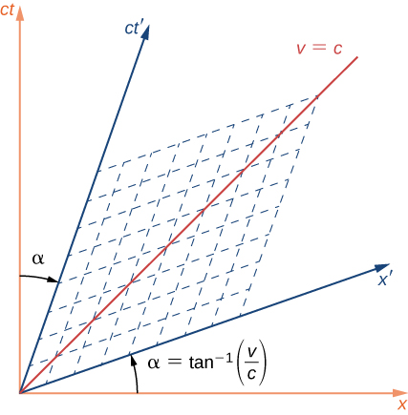
$$x^{1′}=γ\left(x^{1}−\frac{v}{c}x^{0}\right)$$
$$x^{′}=x\cos{θ}−y\sin{θ}$$
$$y^{′}=x\sin{θ}+y\cos{θ}$$
$$x^{0′}=γ\left({−\frac{v}{c}x^{1}+x}^{0}\right)$$
羅倫茲變換可以看成一個時間與空間座標軸的重新選擇。
只是時間與空間座標軸的選擇在幾何上有點非典型，如右圖。
這是為了光速恆定。原點發出的光的路徑在對角線上，
若要維持對角線在變換後還是對角線，時間與空間軸只能這樣選！

Slide 30
旋轉變換與羅倫茲變換的相似處還不只如此！
旋轉變換
羅倫茲變換
$$x′=γ\left(x−vt\right)$$
$$x^{′}=x\cos{θ}−y\sin{θ}$$
$$t′=γ\left(t−\frac{v}{c^{2}}x\right)$$
$$y^{′}=x\sin{θ}+y\cos{θ}$$
向量長度在旋轉軸旋轉下不變
類似的分量組合在羅倫茲轉換下也是不變的。
$$x^{2}+y^{2}=x^{′2}+y^{′2}$$
$$c^{2}t^{2}−x^{2}=c^{2}t^{′2}−x^{′2}$$
注意空間座標與時間的貢獻是反號的！
$${\left(x^{0}\right)}^{2}−{\left(x^{1}\right)}^{2}={\left(x^{0′}\right)}^{2}−{\left(x^{1′}\right)}^{2}$$
推廣到三維空間：
$$c^{2}t^{2}−x^{2}−y^{2}−z^{2}≡c^{2}τ^{2}$$
這就是前述的proper time $τ$，如同向量長度是旋轉不變量，$τ$是羅倫茲不變量。
有時就把$τ$稱為4-vector $x^{μ}$的長度。$c^{2}τ^{2}$有時也如向量長度記為$x^{2}$。

Slide 31
可以說羅倫茲變換就是保持這個組合不變的變換：
$$c^{2}t^{2}−x^{2}=c^{2}t^{′2}−x^{′2}$$
原點發出的光的路徑在對角線上，
$$c^{2}t^{2}−x^{2}=c^{2}τ^{2}=0$$
在新的時空座標，$τ=τ′$不變。
以新的時空座標，光的路徑滿足：
$$c^{2}{τ′}^{2}=c^{2}t^{′2}−x^{′2}=0$$
光的路徑也還在對角線上，因此光速是守恆的。

Slide 32
旋轉變換與羅倫茲變換的相似處還不只如此！
羅倫茲變換
旋轉變換
$$x′=γ\left(x−vt\right)$$
$$x^{′}=x\cos{θ}−y\sin{θ}$$
$$t′=γ\left(t−\frac{v}{c^{2}}x\right)$$
$$y^{′}=x\sin{θ}+y\cos{θ}$$
向量長度在旋轉軸旋轉下不變
類似的分量組合在羅倫茲轉換下也是不變的。
$$x^{2}+y^{2}=x^{′2}+y^{′2}$$
$$c^{2}t^{2}−x^{2}=c^{2}t^{′2}−x^{′2}$$
$${\left(x^{0^{′}}\right)}^{2}−{\left(x^{1^{′}}\right)}^{2}=γ^{2}\left[{\left(x^{0}−βx^{1}\right)}^{2}−{\left(x^{1}−βx^{0}\right)}^{2}\right]$$
$$=γ^{2}\left(1−β^{2}\right)\left[{\left(x^{0}\right)}^{2}−{\left(x^{1}\right)}^{2}\right]={\left(x^{0}\right)}^{2}−{\left(x^{1}\right)}^{2}$$
$$γ^{2}\left(1−β^{2}\right)=1$$
$$x^{2}≡{\left(x^{0}\right)}^{2}−{\left(x^{1}\right)}^{2}$$
這是一個羅倫茲不變量（純量）！
注意空間分量與時間分量的貢獻是反號的！
$${\left(x^{0}\right)}^{2}−{\left(x^{1}\right)}^{2}={\left(x^{0′}\right)}^{2}−{\left(x^{1′}\right)}^{2}$$
$$c^{2}t^{2}−x^{2}≡c^{2}τ^{2}$$
$τ$在所有慣性座標系觀察都相等。$τ$在羅倫茲變換下是不變量！
$$τ=τ′$$
$$c^{2}t^{2}−x^{2}−y^{2}−z^{2}=c^{2}t^{′2}−x^{′2}−y^{′2}−z^{′2}$$

Slide 33
牛頓的動量守恆定律不滿足相對性原則！
牛頓的動量守恆定律必須修正！
如何修正？問題的所在是：
$$p_{x}=mu_{x}=m\frac{∆x}{∆t}$$
分子$∆x$與分母$∆t$在羅倫茲變換下，都會變換為原來分量的線性組合
$$∆x′=γ\left(∆x−v∆t\right)$$
$$∆t′=γ\left(∆t−\frac{v}{c^{2}}∆x\right)$$
因此牛頓動量的變換公式很複雜，是非線性的組合（就是速度加成公式），
$$p_{x}^{′}=mu_{x}^{′}=\frac{mu_{x}−mv}{1−\frac{u_{x}v}{c^{2}}}=\frac{p_{x}−mv}{1−\frac{p_{x}v}{mc^{2}}}$$

Slide 34
我們將4-vector ${∆x}^{μ}$除以不變量Δτ，就得到一個新的4-vector的動量。
$$m\frac{∆}{∆τ}\left(ct,x,y,z\right)→m\left(c\frac{dt}{dτ},\frac{dx}{dτ},\frac{dy}{dτ},\frac{dz}{dτ}\right)≡\left(p^{0},p^{1},p^{2},p^{3}\right)$$
三維動量是4-vector動量 $p^{μ}$的空間分量！能量是4-vector動量$p^{μ}$的時間分量！
這有前例可循：因為位置是向量，時間是純量，故兩者的商，速度是向量。
$$\vec{v}=\frac{d\vec{r}}{dt}$$
$$p^{μ}≡\left(p^{0},p^{1},p^{2},p^{3}\right)=\left(\frac{E}{c},p^{x},p^{y},p^{z}\right)$$
$$\vec{p}=γm\vec{u}$$
$$E=γmc^{2}$$
動量守恆與能量守恆便整合成一個定律：4 momentum conservation。

Slide 35
時間與空間的4-vector長度組合$c^{2}t^{2}−x^{2}$是不變量，
動量$p^{μ}$ $=\left(\frac{E}{c},p^{x}\right)$的類似組合${\left(\frac{E}{c}\right)}^{2}−p_{x}^{2}$呢？
$${\left(\frac{E}{c}\right)}^{2}−p_{x}^{2}={\left(\frac{mc}{\sqrt{1−\frac{u^{2}}{c^{2}}}}\right)}^{2}−{\left(\frac{mu}{\sqrt{1−\frac{u^{2}}{c^{2}}}}\right)}^{2}=\frac{m\left(c^{2}−u^{2}\right)}{1−\frac{u^{2}}{c^{2}}}=m^{2}c^{2}$$
質量是一個粒子四維動量的長度，是一個羅倫茲不變量。
推廣到三維空間。
$$p^{2}≡\frac{E^{2}}{c^{2}}−{\left|\vec{p}\right|}^{2}=m^{2}c^{2}$$
另一證明：
$$p^{2}=m^{2}\left[{\left(\frac{cdt}{dτ}\right)}^{2}−{\left(\frac{dx}{dτ}\right)}^{2}\right]=m^{2}c^{2}$$
$$c^{2}{dτ}^{2}={c^{2}dt}^{2}−{dx}^{2}$$
$$p^{2}=m^{2}c^{2}$$

Slide 36
$$\frac{E^{2}}{c^{2}}−{\left|\vec{p}\right|}^{2}=m^{2}c^{2}$$
這個式子更加好用，因為速度$\vec{u}$比$\vec{p}$難測量。
$$u=\frac{p}{E}c^{2}$$
$$\vec{u}=\frac{\vec{p}}{E}c^{2}$$
有了$E,\left|\vec{p}\right|$，粒子速度就是兩者的比：
這兩個量都可以直接測量。
這就是質量的現代定義！對一個基本粒子是一個定值常數。

Slide 37
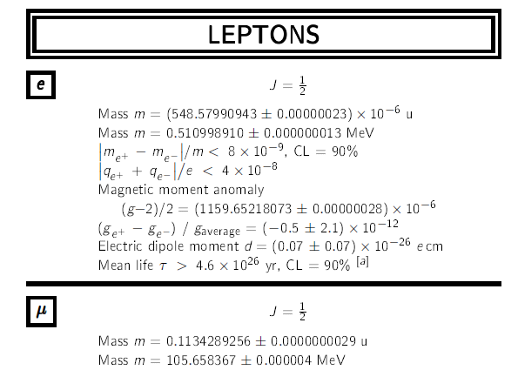
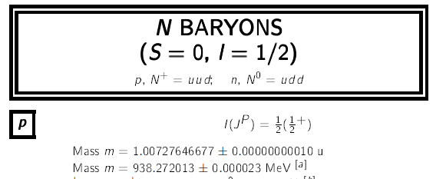
$$E=mc^{2}$$
為方便起見，在計算過程中，取一個單位系統使
$$c=1$$
如此能量、動量、質量就有一樣的單位，一般取為能量單位 eV。
等到計算結束再依單位加入適當的$c$（以及$ℏ$）。

Slide 38
注意光子是以光速 c 前進：
$$E=\frac{mc^{2}}{\sqrt{1−\frac{u^{2}}{c^{2}}}}\overset{→}{u→c}∞$$
除非
$$m=0$$
事實上從馬克斯威爾方程式可推得電磁波的能量與動量密度成正比：
$$E=\left|\vec{p}\right|c$$
$$\frac{E^{2}}{c^{2}}−{\left|\vec{p}\right|}^{2}=0$$
因此光子質量為零，Massless
無質量的粒子必定以光速前進。

Slide 39
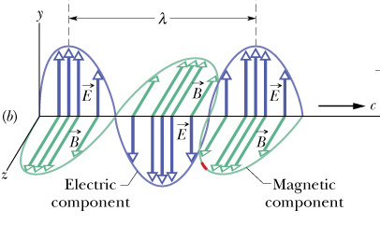
從光子的波性來看：
$$E=ℏω$$
$$p=\frac{h}{λ}=ℏk$$
$$\frac{ω}{k}=c$$
$$E=\left|\vec{p}\right|c$$
$$p^{2}=\frac{E^{2}}{c^{2}}−{\left|\vec{p}\right|}^{2}=\frac{ℏ^{2}ω^{2}}{c^{2}}−ℏ^{2}k^{2}=0$$
Dispersion Relation

Slide 40
從其他有質量的粒子的波性來看：
$$E=ℏω$$
$$p=\frac{h}{λ}=ℏk$$
$$p^{2}=\frac{E^{2}}{c^{2}}−{\left|\vec{p}\right|}^{2}=\frac{ℏ^{2}ω^{2}}{c^{2}}−ℏ^{2}k^{2}=m^{2}c^{2}$$
Dispersion Relation

Slide 41
完全非彈性碰撞的質量不守恆！
u
u
$$E_{i total}=\frac{2mc^{2}}{\sqrt{1−\frac{u^{2}}{c^{2}}}}$$
$$E_{f total}=Mc^{2}$$
$$M=\frac{2m}{\sqrt{1−\frac{u^{2}}{c^{2}}}}≠2m$$
質量不守恆，入射粒子的動能轉換成質量。
mc²
K
mc²
K

Slide 42
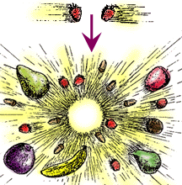
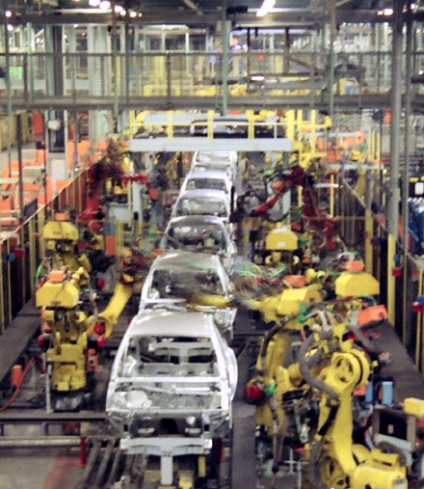
$$E=mc^{2}$$
能量可以轉換為質量，產生新的粒子！
Colliders are New Particle factories.

Slide 43
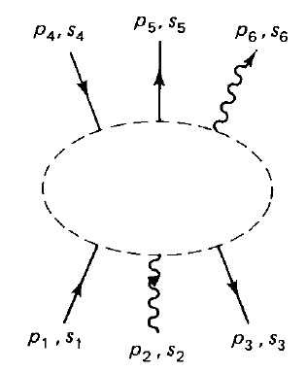
能量與動量是在實驗中對基本粒子的標準測量！
$$\left(p^{0},p^{1},p^{2},p^{3}\right)=\left(\frac{E}{c},p^{x},p^{y},p^{z}\right)$$

Slide 44
2 body Decay 二體衰變為例：
Energy is conserved:
$$E_{A}=E_{C}+E_{D}$$
Momentum is conserved:
$${\vec{p}}_{A}={\vec{p}}_{C}+{\vec{p}}_{D}$$
$$\frac{E^{2}}{c^{2}}−{\left|\vec{p}\right|}^{2}=m^{2}c^{2}$$
每一個基本粒子的動量與能量都必須滿足on-shell條件
$$E=c\sqrt{{\left|\vec{p}\right|}^{2}+m^{2}c^{2}}$$
因此能量可以以動量大小$\left|\vec{p}\right|$表示。
解題訣竅：寫下各個粒子的動量大小$\left|\vec{p}\right|$，用上動量守恆。
將各個粒子的能量以其動量大小$\left|\vec{p}\right|$表示。用上能量守恆。
運用以上幾個關係，就可解出產物粒子的動量與能量。

Slide 45
產物相同時的二體衰變 $A→B+B$，
選擇$A$靜止座標系：
$$\vec{p}$$
$$−\vec{p}$$
由動量守恆知道產物粒子動量大小$\left|\vec{p}\right|$相同，因此能量$E_{f}$相等！
$${\vec{p}}_{i total}={\vec{p}}_{f total}=0$$
由能量守恆可以得出產物粒子的能量$E_{f}$：
$$2E_{f}=Mc^{2}$$
$$E_{f}=\frac{1}{2}Mc^{2}$$
對單一粒子：
$$\frac{E^{2}}{c^{2}}−{\left|\vec{p}\right|}^{2}=m^{2}c^{2}$$
$${\left|\vec{p}\right|}^{2}=\frac{M^{2}c^{2}}{4}−m^{2}c^{2}$$
產物粒子的能量與動量大小都是固定的值，可以計算出來！
$$M>2m$$
衰變產物的總質量必須小於衰變粒子的質量!

Slide 46
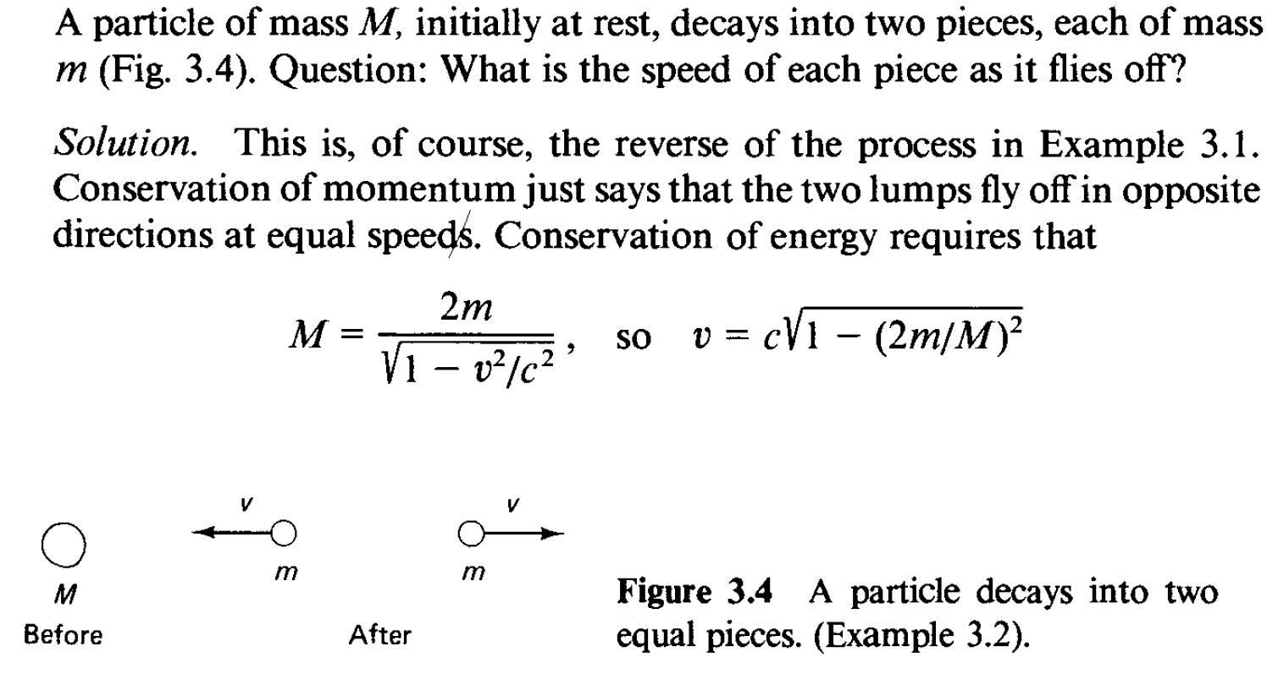
產物相同時的二體衰變 $A→B+B$

Slide 47
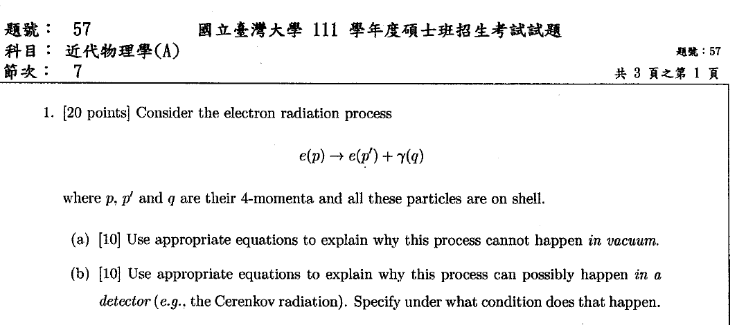

Slide 48
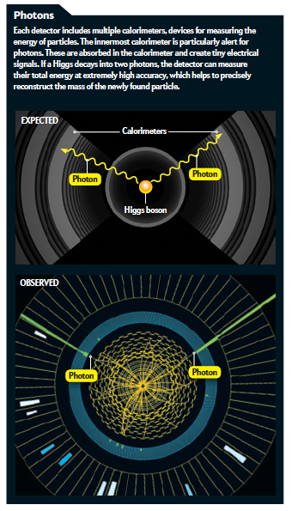
If the decaying particle is moving, could we find a condition for product energies?
$$H→γ+γ$$
就是一個二體衰變，但希格斯粒子通常是在運動的！
$$p_{H}=p_{γ_{1}}+p_{γ_{2}}$$
在希格斯的靜止系統或光子的質心系統 in COM frame
$$E_{γγ}=M_{H}c^{2}$$

Slide 49
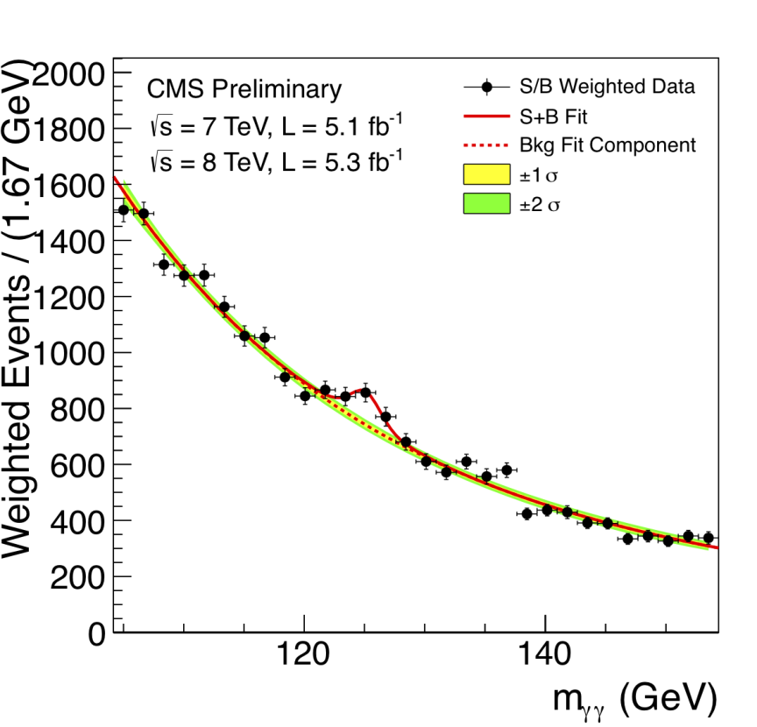
將觀測到的兩光子事件數目對此兩光子質心系統的總能量${ m}_{γγ}$作圖：
發生次數
$${\text{如果這兩個光子是由希格斯粒子衰變產生}，則 m}_{γγ}=m_{H}c^{2}$$
兩光子質心系統的總能量
圖上應該只有一個點（如圖左）

Slide 50
對移動中的希格斯粒子所衰變出的兩個光子：
Could we have a condition in any frame?
$$p_{H}^{μ}=p_{γ_{1}}^{μ}+p_{γ_{2}}^{μ}$$
Momentum Conservation is correct in any frame!
$$p_{H}^{2}={\left(p_{γ_{1}}+p_{γ_{2}}\right)}^{2}$$
Inner porducts are invariant, independent of frames.
$M_{H}^{2}c^{2}=p_{γ_{1}}^{2}+p_{γ_{2}}^{2}+2p_{γ_{1}}∙p_{γ_{2}}=0+0+\frac{2E_{γ_{1}}E_{γ_{2}}}{c^{2}}− 2{\vec{p}}_{γ_{1}}∙{\vec{p}}_{γ_{2}}=\frac{2E_{γ_{1}}E_{γ_{2}}}{c^{2}}−$ $2E_{γ_{1}}E_{γ_{2}}\cos{θ}$
Decay prodcut energy depends on the angle.

Slide 51
產物不同時的二體衰變$A→B+C$
Speed is usually inconvenient to use.
What is the momentum of the muon?
$$π^{−}→μ^{−}+{\overline{ν}}_{μ}$$

Slide 52
$$π^{−}→μ^{−}+{\overline{ν}}_{μ}$$
選擇$π$的靜止座標系，這就是$μ+ν$的質心COM坐標系：
由動量守恆，可得$μ,ν$的三維動量大小相等，方向相反：
$$\left|{\vec{p}}_{ν}\right|=\left|{\vec{p}}_{μ}\right|$$
由能量守恆可得：
$$E_{π}=E_{μ}+E_{ν}$$
這些能量都可以用動量大小$\left|{\vec{p}}_{μ}\right|$來表示：
$$E=c\sqrt{{\left|\vec{p}\right|}^{2}+m^{2}c^{2}}$$
$$E_{π}=m_{π}c^{2}$$
$$E_{μ}=c\sqrt{{\left|{\vec{p}}_{μ}\right|}^{2}+m_{μ}^{2}c^{2}}$$
$$E_{ν}=c\left|{\vec{p}}_{ν}\right|=c\left|{\vec{p}}_{μ}\right|$$
$$m_{π}c^{2}=c\sqrt{{\left|{\vec{p}}_{μ}\right|}^{2}+m_{μ}^{2}c^{2}}+c\left|{\vec{p}}_{μ}\right|$$
能量守恆：
$${\left(m_{π}c−\left|{\vec{p}}_{μ}\right|\right)}^{2}={\left|{\vec{p}}_{μ}\right|}^{2}+m_{μ}^{2}c^{2}$$
$$m_{π}^{2}c^{2}−2m_{π}c\left|{\vec{p}}_{μ}\right|=m_{μ}^{2}c^{2}$$
動量大小$\left|{\vec{p}}_{μ}\right|$就可以解出：
能量也可以解出：
$$\left|{\vec{p}}_{μ}\right|=\frac{m_{π}^{2}−m_{μ}^{2}}{2m_{π}}c$$
$$E_{μ}=c\sqrt{{\left|{\vec{p}}_{μ}\right|}^{2}+m_{μ}^{2}c^{2}}＝\frac{m_{π}^{2}+m_{μ}^{2}}{2m_{π}}c^{2}$$

Slide 53
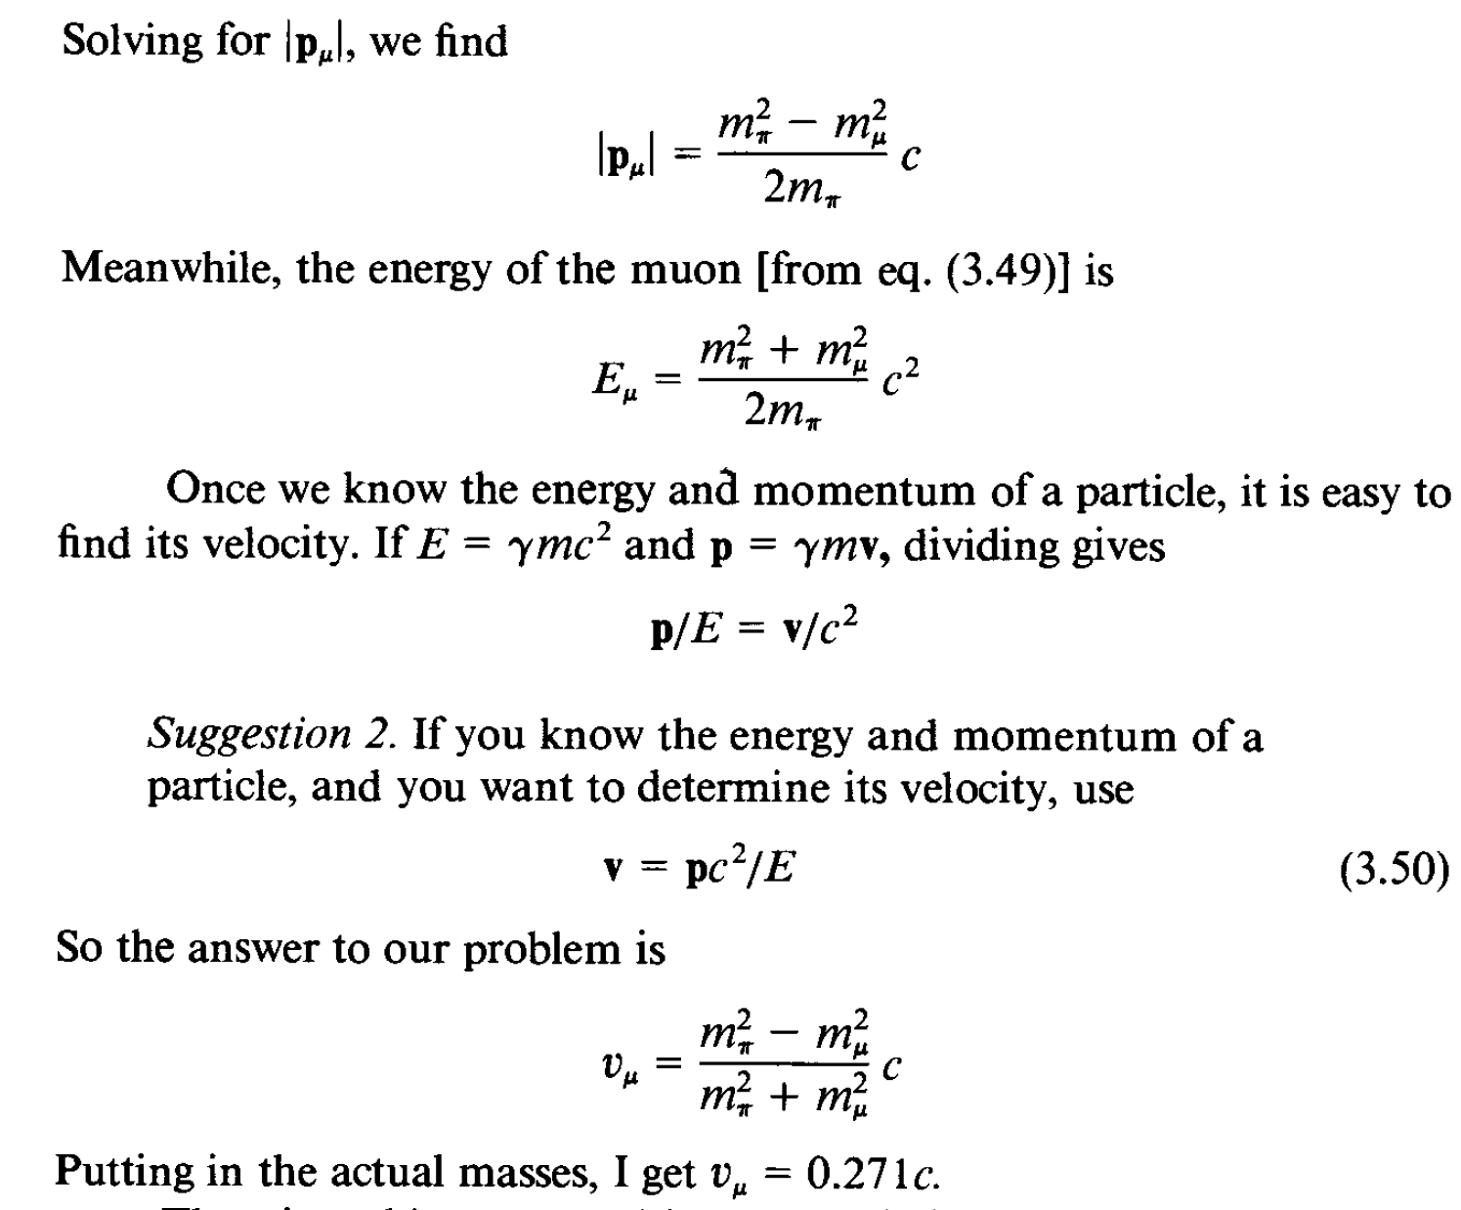
產物粒子的能量與動量大小都是固定的值，可以計算出來！

Slide 54
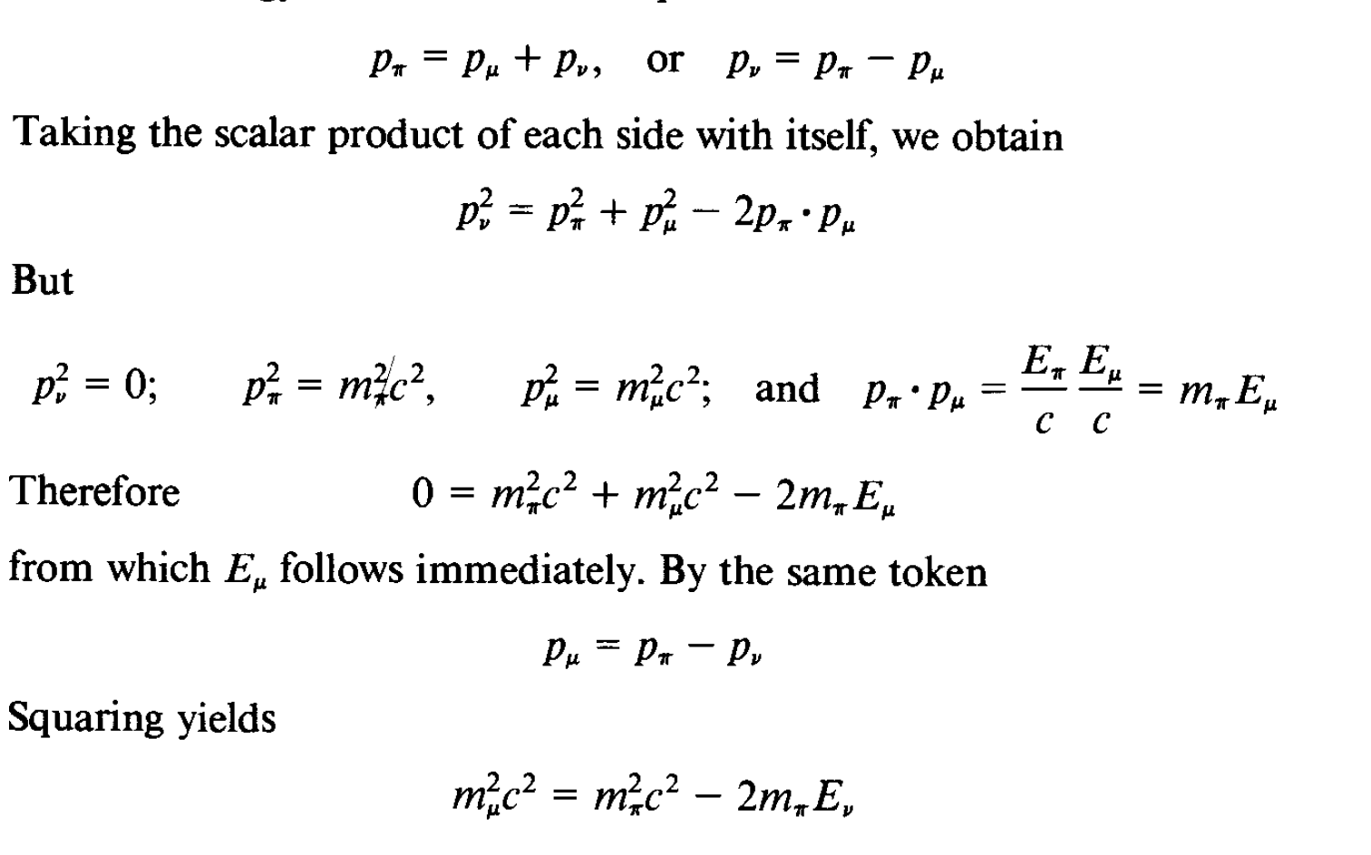
$$p^{2}=\frac{E^{2}}{c^{2}}−{\left|\vec{p}\right|}^{2}=m^{2}c^{2}$$
And Remember that for any real particles:
$$0=m_{π}^{2}c^{2}+p_{μ}^{2}c^{2}+\frac{2E_{π}E_{μ}}{c^{2}}− 2{\vec{p}}_{π}∙{\vec{p}}_{μ}$$
Condition for any frame
In COM

Slide 55
$設π^{−}$與$π^{0}$質量接近
$$π^{0}$$
$$π^{−}$$
$ν^{0}$質量為零。
$$K^{−}$$

Slide 56
$設π^{−}$與$π^{0}$質量接近
$K^{−}$衰變就是第一種產物質量相同的情況
$$π^{0}$$
$$π^{−}$$
$$K^{−}$$
$$E_{π}=\frac{1}{2}M_{K}c^{2}$$
由此式還可以算出$π$的動量與速度：
$$E_{π}=\frac{1}{2}M_{K}c^{2}=\frac{m_{π}c^{2}}{\sqrt{1−\frac{v_{π}^{2}}{c^{2}}}}$$
$$\frac{1}{2}M_{K}c^{2}=\frac{c}{2}\sqrt{{\left|\vec{p}\right|}^{2}+m_{π}^{2}c^{2}}$$
$${\left|\vec{p}\right|}^{2}=\frac{M_{k}^{2}c^{2}}{4}−m_{π}^{2}c^{2}$$
$$γ_{π}=\frac{M_{K}}{2m_{π}}$$
$$v_{π}=c\sqrt{1−\frac{{4m}_{π}^{2}}{M_{K}^{2}}}$$

Slide 57
$ν^{0}$質量為零。
在$π$的靜止座標，就是第二種，產物一質量為零的情況：
$$E_{μ}=\frac{m_{π}^{2}+m_{μ}^{2}}{2m_{π}}c^{2}$$

Slide 58
$$K^{+}$$
$$−v_{π}$$
$$p_{x}^{′}=γ\left(p_{x}−\frac{v}{c^{2}}∙E\right)$$
$$θ$$
$$E′=γ\left(E−v∙p_{x}\right)$$
$$v_{π}=c\sqrt{1−\frac{{4m}_{π}^{2}}{M_{K}^{2}}}$$
$$p_{y,z}^{′}=p_{y,z}$$
$K$的靜止座標相對於$π$的靜止座標，是以速度$−v_{π}$移動。
$$γ_{π}=\frac{M_{K}}{2m_{π}}$$
$K$的靜止座標內$μ$的能量，利用羅倫茲變換就等於：
$$\left|{\vec{p}}_{μ}\right|=\frac{m_{π}^{2}−m_{μ}^{2}}{2m_{π}}c$$
$$E^{′}=γ\left(E−v∙p_{x}\right)=γ_{π} (E_{μ}+v_{π}\left|{\vec{p}}_{μ}\right|\cos{θ})$$
二體衰變能量與動量都固定，因此此式只有角度可變！
$$E_{μ}=\frac{m_{π}^{2}+m_{μ}^{2}}{2m_{π}}c^{2}$$
最大值與最小值就在 $\cos{θ}=±1$。

Slide 59
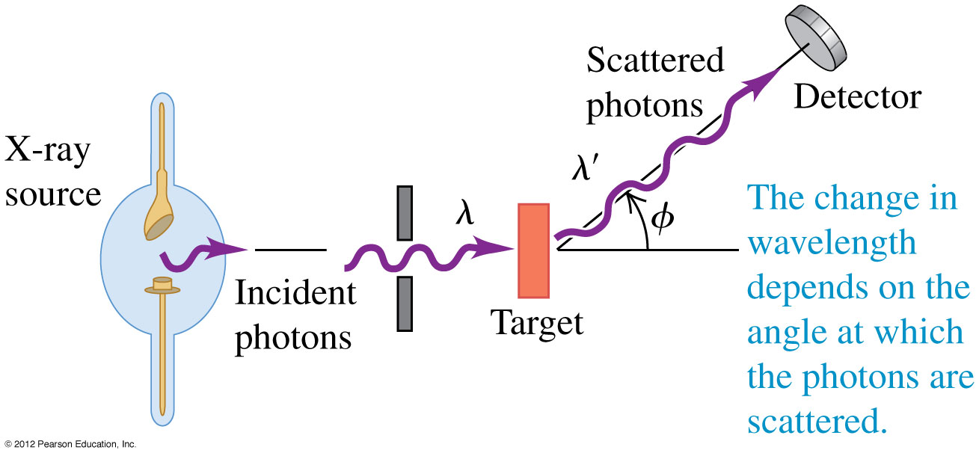
康普頓效應 Compton Scattering
光子，與電子碰撞後，光子動量會改變。因此波長會改變。
這是典型的相對論性二體彈性碰撞。

Slide 60
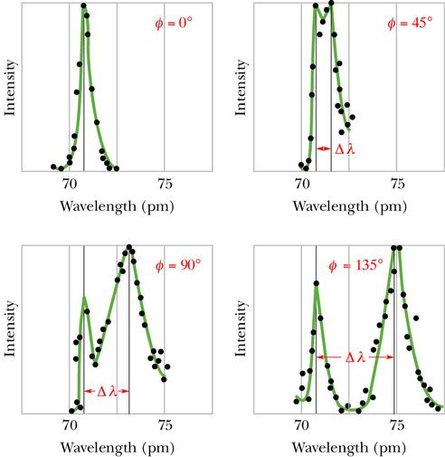
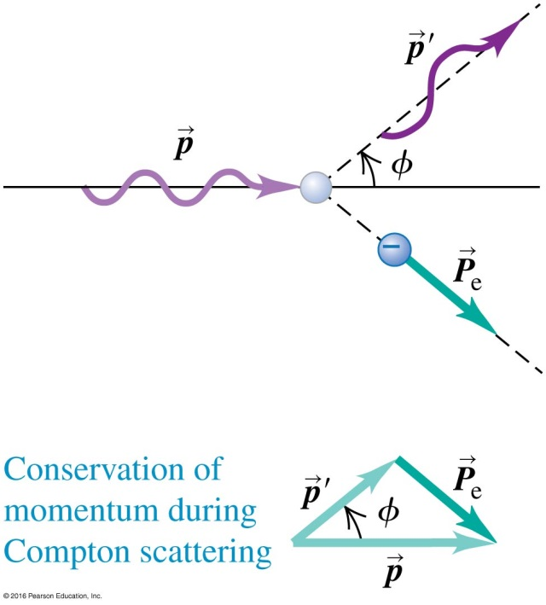
動量的改變與散射角$φ$有關，
因此波長的變化也與$φ$有關。
$$λ^{′}−λ=\frac{h}{mc}\left(1−\cos{φ}\right)$$
見課本推導。
解題訣竅：寫下各個粒子的動量大小$\left|\vec{p}\right|$，用上動量守恆。
將各個粒子的能量以其動量大小$\left|\vec{p}\right|$表示。用上能量守恆。
$$γ^{0}\left(\vec{q}\right)+e^{−}\left(\vec{p}\right)→γ^{0}\left({\vec{q}}^{′}\right)+e^{−}(\vec{p}′)$$

Slide 61
以散射角$φ=90°$為例：

Slide 62
$$\vec{q}′$$
$$\vec{q}$$
$$θ$$
$$\vec{p}′$$
$$γ^{0}\left(\vec{q}\right)+e^{−}\left(\vec{p}\right)→γ^{0}\left({\vec{q}}^{′}\right)+e^{−}(\vec{p}′)$$
解題訣竅：寫下各個粒子的動量大小，用上動量守恆：
$${\vec{p}}^{′}=\left|\vec{q}\right|\hat{i}−\left|\vec{q}′\right|\hat{j}$$
$${\left|\vec{p}′\right|}^{2}={\left|\vec{q}\right|}^{2}+{\left|\vec{q}′\right|}^{2}$$
兩光子動量正好是散射電子動量的分量！
將各個粒子的能量以其動量大小表示。用上能量守恆。
因為光子質量為零，因此：
$$E_{γ}=\left|\vec{q}\right|c=hν$$
$$E_{γ}^{′}=\left|\vec{q}′\right|c=hν′$$
$$E_{γ}+m_{e}c^{2}=E_{γ}^{′}+c\sqrt{{\left|\vec{q}\right|}^{2}+{\left|\vec{q}′\right|}^{2}+m_{e}^{2}c^{2}}$$
$$\left|\vec{q}\right|−\left|\vec{q}′\right|+m_{e}c=\sqrt{{\left|\vec{q}\right|}^{2}+{\left|\vec{q}′\right|}^{2}+m_{e}^{2}c^{2}}$$
$$\left|\vec{q}′\right|=\frac{m_{e}c}{\left|\vec{q}\right|+m_{e}c}\left|\vec{q}\right|$$
$$ν′=\frac{m_{e}c^{2}}{hν+m_{e}c^{2}}ν$$

